Slide 1

高第一課程網助手
Member：廖辰懋、王捷民
Team：5

Slide 2
簡介
功能結構圖
目錄
系統架構
ＵＭＬ
Resource Required
Schedule

Slide 3
1
簡介

Slide 4
背景、趨勢和動機
在資訊發展的路上，人們一直都很重視使用上的便利性，其中使用APP取代網頁已經是習以為常的事。
學生很常需要登入學校課程網查詢課程資料，先要從瀏覽器開啟，在開網頁、輸入密碼這之間需要等待不少的時間，而且在登入後一段時間未使用網站，會有逾時問題，需要重新登入，這讓使用者多少會覺得不便利，故此我們想要做APP來解決這些問題。

Slide 5
目的和需求分析
觀察出學校課程網目前不具有完善的手機APP，我們想做出課程網的APP，能安裝在手機上，點開直接得到學校課程網的資訊，減少搜尋時間。
登入課程網須先開啟瀏覽器，搜尋和載入花費不少時間，所以設計APP加快登入速度。
網頁放置過長時間需要重新登入，APP定時重新登入解決使用者需重新登入的問題。
考試時間、作業繳交時間、上課時間容易忘記，APP設有通知系統提醒使用者重要訊息。

Slide 6
構想說明
首先以學校課程網的密碼登入APP，APP會記錄密碼和帳號，在一定時間之後APP會重新登入網站抓取網頁資料，用這個方式解決逾時會登出的問題。在登入APP之後，我們使用網路爬蟲抓取該使用者課程網的資料，並把資料傳送到APP上讓使用者觀看。對考試時間、作業繳交時間、上課時間進行通知。

Slide 7
2
功能結構圖

Slide 8
功能結構圖
APP
課程資訊
訊息提醒
自動登入
查看作業
查看大綱
設定考試時間
設定作業繳交時間
顯示今日課表
教材
檢視本學期教材
檢視歷年教材
設定通知
登入課程網
爬蟲
抓取資料

Slide 9
功能說明
功能項目 | 操作項目 | 說明
課程資訊 | 查看作業 | 可看到老師所設置的功課內容和繳交時間，但無法從ＡＰＰ上傳作業。
 | 查看資訊 | 包括課程大綱、預計進度、評分方式、課程成員等。

Slide 10
功能說明
功能項目 | 操作項目 | 說明
教材 | 檢視本學期教材 | 觀看該學期各科老師放置的課程教材。
 | 檢視歷年教材 | 觀看歷年各科老師放置的課程教材。

Slide 11
功能說明
功能項目 | 操作項目 | 說明
訊息提醒 | 設定考試時間 | 顯示各科考試時間。
 | 設定作業繳交時間 | 顯示作業繳交時間。
 | 顯示今日課表 | 顯示今日課堂的時刻表。
 | 設定通知 | 可自行設定要通知什麼重要訊息。

Slide 12
功能說明
功能項目 | 操作項目 | 說明
自動登入 | 登入課程網 | 系統自行登入課程網，逾時的時候使用者不需重新登入。

Slide 13
功能說明
功能項目 | 操作項目 | 說明
爬蟲 | 抓取資料 | 登入課程網之後，抓取使用者的課程網資料，傳送到ＡＰＰ。

Slide 14
3
系統架構

Slide 15

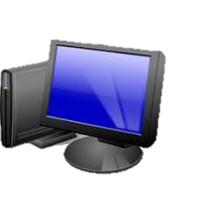

系統架構圖
手機
Internet
使用者
程式維護/更新
管理員

Slide 16

使用者案例圖
考試時間
<<extend>>
<<extend>>
作業繳交時間
訊息提醒
<<extend>>
上課時間
<<extend>>
設定通知
<<include>>
課程網資訊
課程資訊
學生
<<extend>>
課程作業
<<include>>
自動登入
<<include>>
網路爬蟲
系統

Slide 17
4
ＵＭＬ

Slide 18
類別圖形
Screen
-Display()
User
- Acount = “null” - Password = “null”
- getAccount () - getPassword()
Login
- timer : int
- firstTimeLogin() + autoLogin()
WebCrawler
-Fetch() -fileWriter()
Data
fileReader()
Schedual()
fileReader()
Lecture()
fileReader()
News()
fileReader()
Grade()
fileReader()
Reminder
dateSet() remember()

Slide 19
狀態圖形
Renew
Login Again
Refresh
Log in
Fetch
Store
Display
Download
Read
Log out

Slide 20
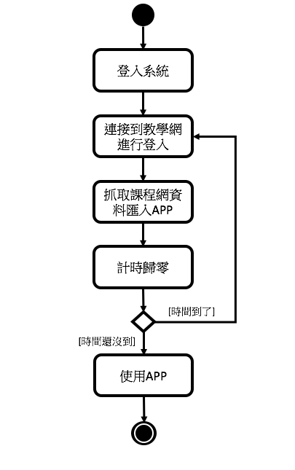
系統活動圖

Slide 21
5
APP 介面

Slide 22
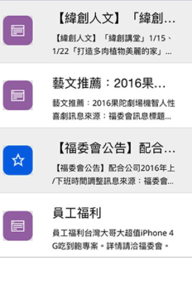
首頁介面
公告 登出
公告 登出
首頁
巨量資料分析
新的講義已上傳
巨量資料分析
新的講義已上傳
本學期選課
課程教材
行動裝置作業系統應用實習
作業於107.12.20 24:00到期
行動裝置作業系統應用實習
作業於107.12.20 24:00到期
設置通知
行動裝置作業系統應用實習
作業於今日 24:00到期
行動裝置作業系統應用實習
作業於今日 24:00到期
行動裝置作業系統應用實習
作業於107.12.06 24:00到期
行動裝置作業系統應用實習
作業於107.12.06 24:00到期

Slide 23
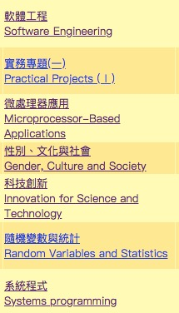
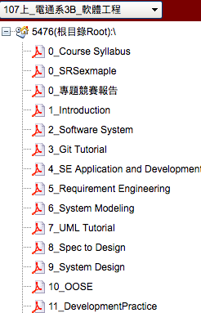
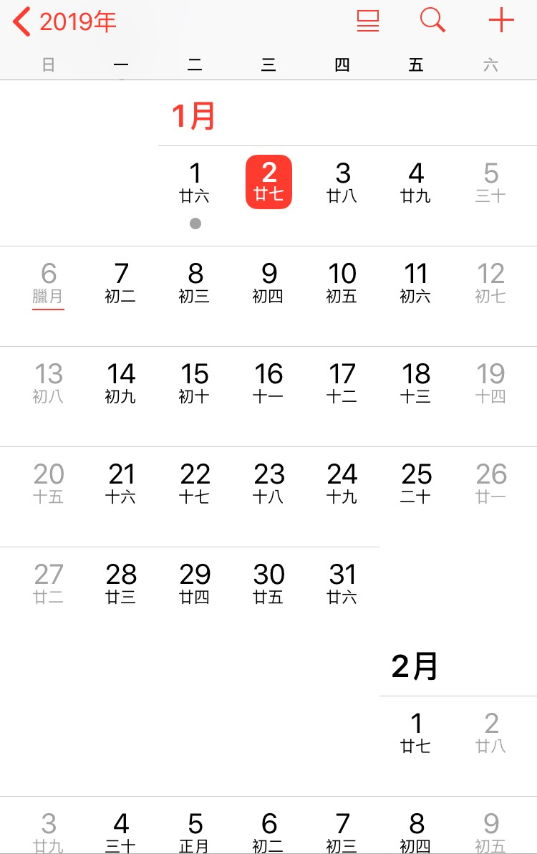
首頁介面
本學期選課
登出
課程教材
設置通知
登出
登出
107_電通係3B_軟體工程
巨量資料分析
新的講義已上傳
巨量資料分析
新的講義已上傳
巨量資料分析
新的講義已上傳
行動裝置作業系統應用實習
作業於107.12.20 24:00到期
行動裝置作業系統應用實習
作業於107.12.20 24:00到期
行動裝置作業系統應用實習
作業於107.12.20 24:00到期
行動裝置作業系統應用實習
作業於今日 24:00到期
行動裝置作業系統應用實習
作業於今日 24:00到期
行動裝置作業系統應用實習
作業於今日 24:00到期
行動裝置作業系統應用實習
作業於107.12.06 24:00到期
行動裝置作業系統應用實習
作業於107.12.06 24:00到期
行動裝置作業系統應用實習
作業於107.12.06 24:00到期

Slide 24
6
Resource Required

Slide 25
Resource Required
使用工具：
項目 | 工具
操作介面 | Android Studio
報告製作 | Word 、 PPT
UML繪製 | PPT、draw.io

Slide 26
Resource Required
任務分配：
成員 | 負責項目
廖辰懋 | 目的、構想說明、ＰＰＴ編寫
王捷民 | 動機、需求分析、設計ＵＭＬ圖

Slide 27
7
Schedule

Slide 28
Schedule
日期 | 負責項目 | 負責人
108/10/28 | 動機、目的 | 廖辰懋
108/11/01 | 需求分析 | 王捷民
108/11/01 | 編寫構想說明 | 王捷民
108/11/01 | 畫ＵＭＬ圖 | 王捷民
108/11/05 | 畫系統狀態圖 | 王捷民
108/11/05 | ＰＰＴ編寫 | 廖辰懋
108/11/08 | 期中報告 | 廖辰懋、王捷民
108/11/10 | 更改功能結構圖 | 廖辰懋
108/11/10 | 更改類別圖 | 王捷民
108/11/14 | 繳交第二次報告 | 廖辰懋

Slide 29
Schedule
日期 | 負責項目 | 負責人
108/12/01 | 繪製使用者案例圖 | 廖辰懋
108/12/01 | 繪製活動圖 | 王捷民
108/12/05 | ＰＰＴ更新 | 廖辰懋
108/12/11 | 繪製類別圖 | 王捷民
108/12/15 | ＷＯＲＤ檔更新 | 廖辰懋
108/12/24 | ＰＰＴ編寫 | 廖辰懋
109/01/04 | ＰＰＴ上傳 | 廖辰懋
109/01/04 | 期末報告 | 廖辰懋、王捷民
109/01/14 | ＷＯＲＤ檔上傳 | 廖辰懋

Slide 30
謝謝聆聽

